Slide 1

Он воевал за наше счастливое будущее

Slide 2
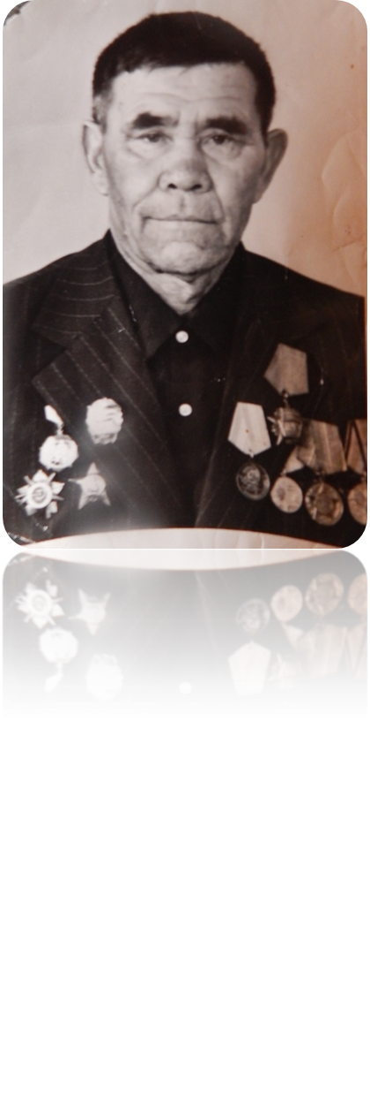
Ветеран ВОВ
Фомин
Иван
Никитович
(1917-1998)

Slide 3
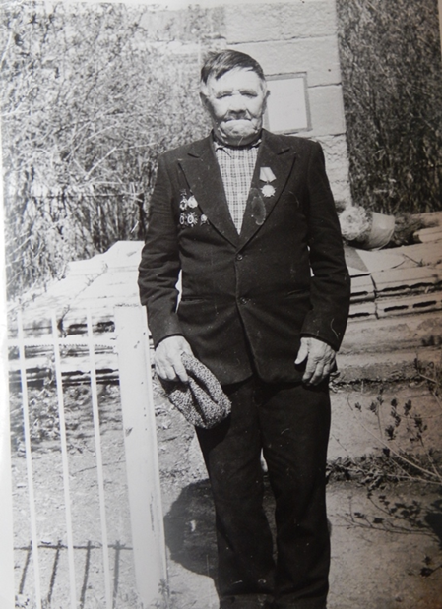
Фомин Иван Никитович родился 26 августа 1917 года в селе Савалеево. Он рос в бедной крестьянской семье. Отец у него умер рано а мама вышла замуж за Фомина, который дал фамилию Ивану. А настоящая его фамилия – Кузьмин.

Slide 4
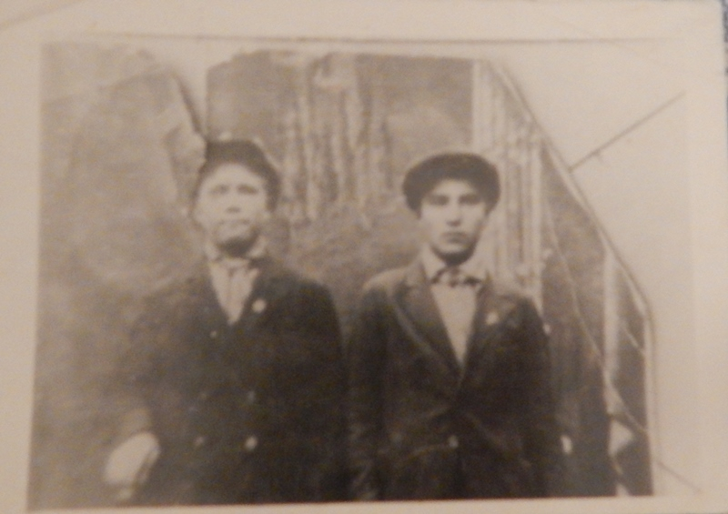
Отчим не любил его и всячески пытался от него избавиться.
По этой причине сразу после окончания 7 летней школы Иван уехал в Бугульму и учился там на тракториста в ПТУ
На фото с однокурсником

Slide 5
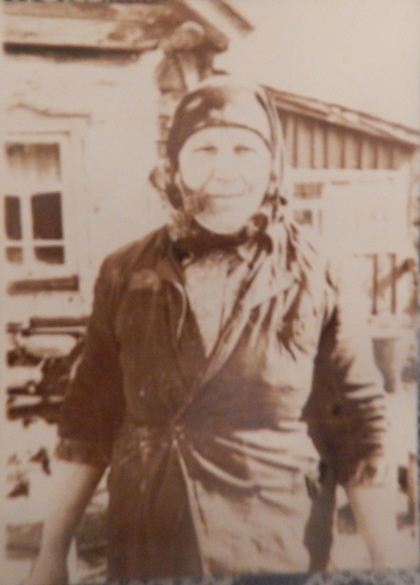
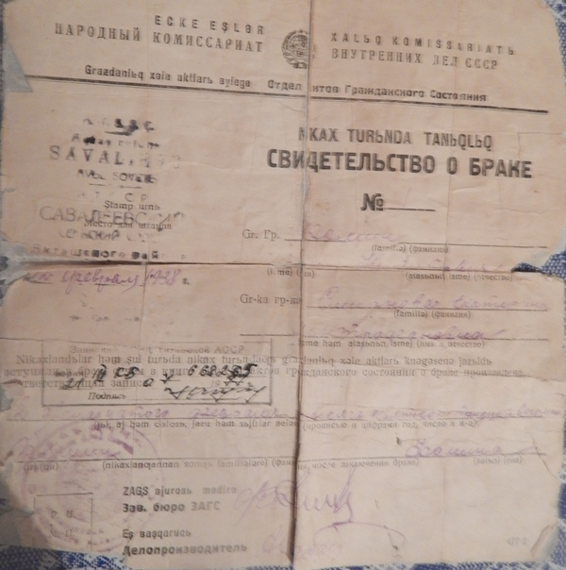
После учебы он вернулся домой и женился на Смирновой Екатерине Митрофановне
12 февраля 1938 году

Slide 6
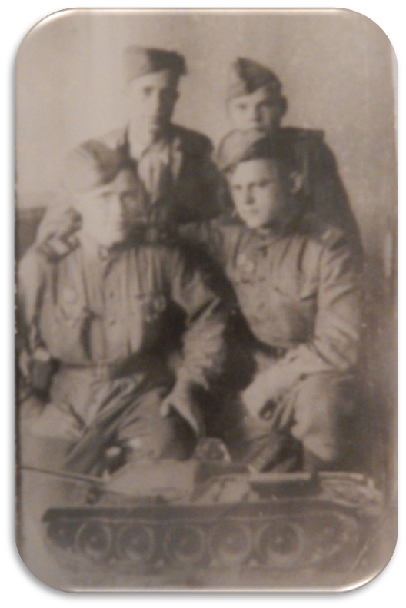
В 1938 году его призвали в армию. Служил танкистом. Отслужив он вернулся домой и через четыре дня началась Великая Отечественная Война. Иван Никитович был призван в действующую армию, танкистом.

Slide 7
Из воспоминаний:
«Однажды во время обеда, мне стало плохо и я отошел в сторону и лег на землю. И через несколько минут в мой экипаж упала мина. Все погибли, меня контузило, окружающие подумали , что я мертв и меня отвезли в морг. Но при погрузке медсестра заметила мое слабое дыхание и меня госпитализировали в медсанчасть. Так я остался живым».

Slide 8
Фомин Иван участник многих сражений.
Награжден :
- Орденом Красной Звезды
- Орденом Отечественной Войны I и II степени
- Медалью « За отвагу»
- Медалью «За взятие Кенигсберга»
- Медалью «За взятие Берлина»
- Медалью «За победу над Германией»
- Медалью «Жукова»
- Медалью «20 стрелковая барановичская дивизия»
- Медалью «25 лет победы в войне»
- Медаль «Тридцать лет победы в Великой Отечественной войне 1941—1945 гг.»
- Медаль «Сорок лет победы в Великой Отечественной войне 1941—1945 гг.»
- Медаль «Пятьдесят лет победы в Великой Отечественной войне 1941—1945 гг.»
- Юбилейная медаль "50 лет Вооруженных Сил СССР"
- Юбилейная медаль "60 лет Вооруженных Сил СССР»
- Юбилейная медаль «70 лет Вооруженных Сил СССР»
- Медалью «Ветеран Труда»
- Орденом Октябрьской революции

Slide 9
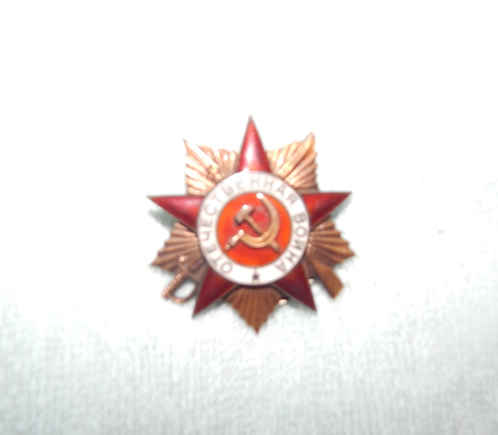
Орден Отечественной Войны
I степени
Орден Отечественной войны состоит из двух степеней: I и II степени. Высшей степенью ордена является I степень. Степень ордена, которым удостаивается награждаемый, определяется Указом Президиума Верховного Совета СССР

Slide 10
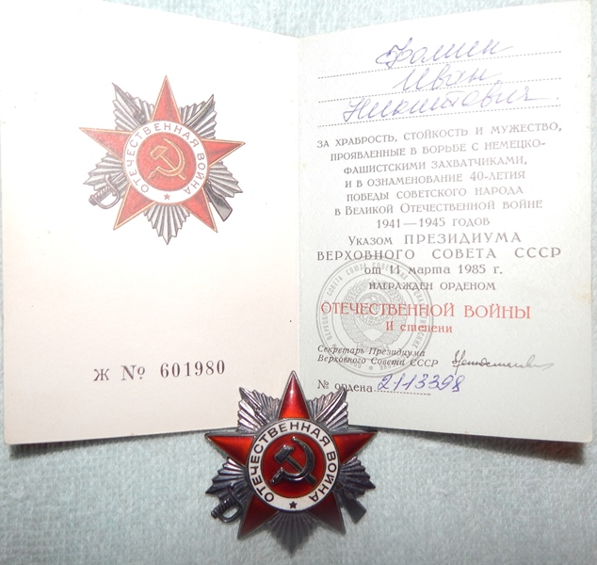
Орден Отечественной Войны
II степени
Орденом Отечественной войны награждаются лица рядового и начальствующего состава Красной Армии, Военно-Морского Флота, войск НКВД и партизанских отрядов, проявившие в боях за Советскую Родину храбрость, стойкость и мужество, а также военнослужащие, которые своими действиями способствовали успеху боевых операций наших войск.

Slide 11
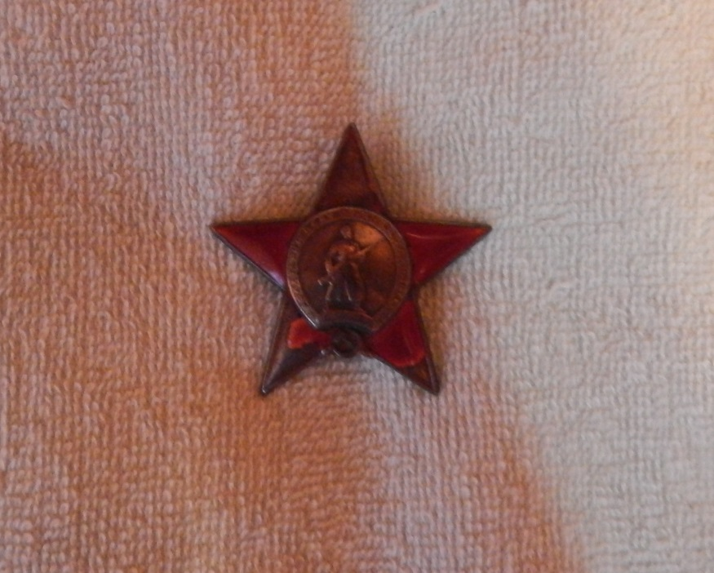
Орден Красной Звезды
Орден Красной Звезды учрежден для награждения за большие заслуги в деле обороны Союза ССР как в военное, так и в мирное время, в обеспечении государственной безопасности.

Slide 12
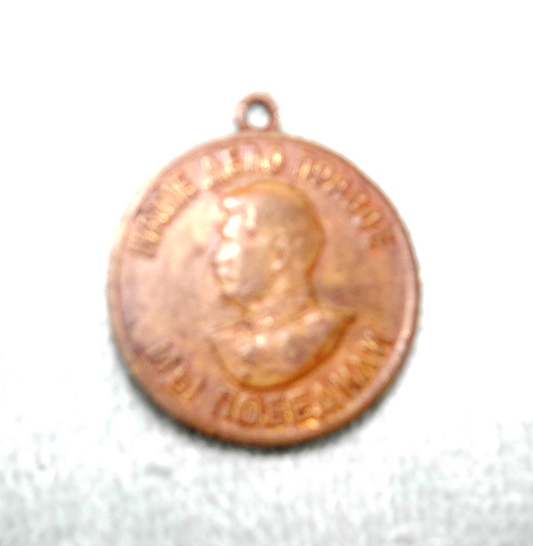
Медаль «За взятие Берлина»
Медаль, учреждённая Указом Президиума ВС СССР от 9 июня 1945 года в честь взятия Берлина в ходе Великой Отечественной войны. Награждались участники героического штурма и взятия Берлина, а также организаторы и руководители боевых операций при взятии этого города

Slide 13
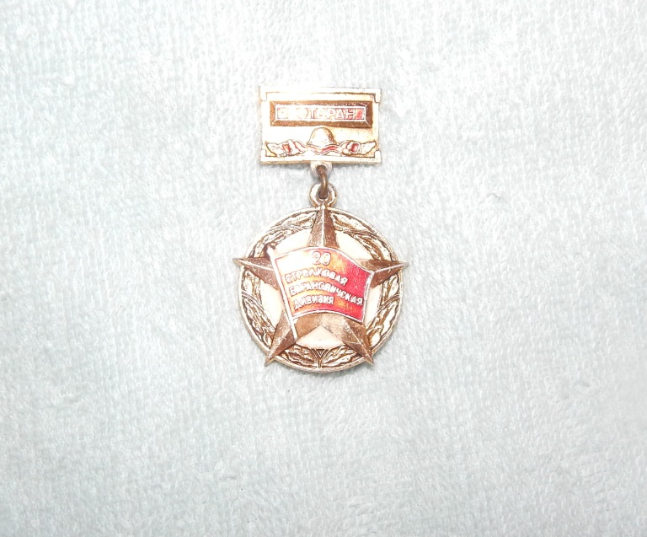
Медаль «20 стрелковая барановичская дивизия»
Войскам, участвовавшим в освобождении Барановичей, приказом ВГК от 8 июля 1944 г. объявлена благодарность и в Москве дан салют 20 артиллерийскими залпами из 224 орудий.

Slide 14
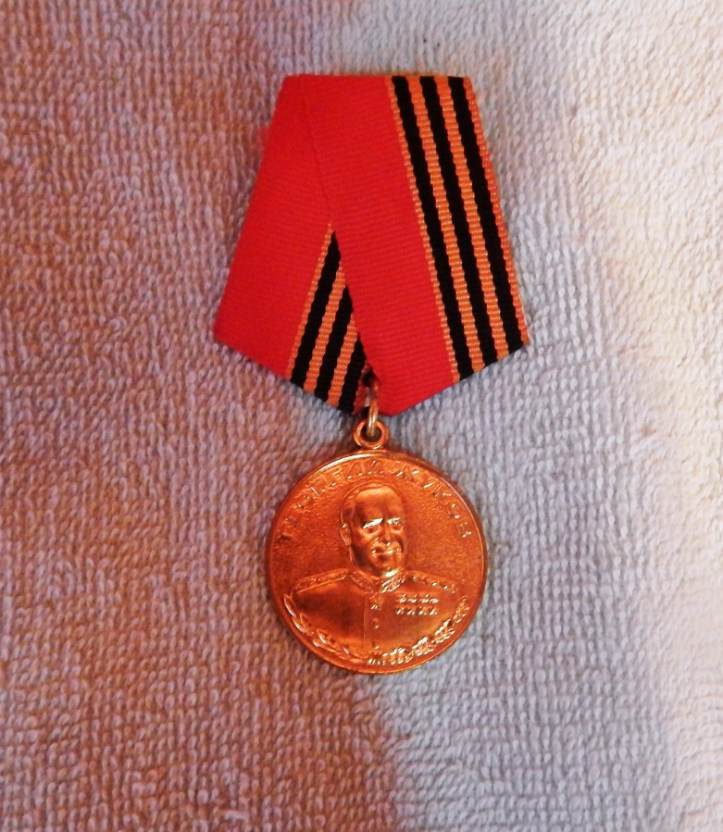
Медаль «Жукова»
Медалью Жукова награждаются военнослужащие и лица вольнонаемного состава Красной Армии, Военно-Морского Флота, войск НКВД, партизаны, участники подполья за храбрость, стойкость и мужество, проявленные в боевых действиях с немецко-фашистскими захватчиками, японскими милитаристами, и в ознаменование 100-летия со дня рождения Г. К. Жукова.

Slide 15
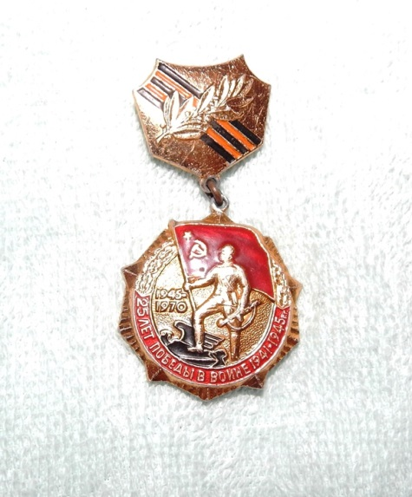
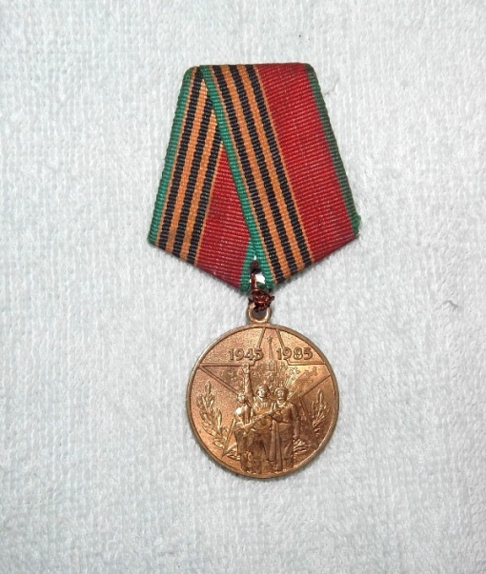
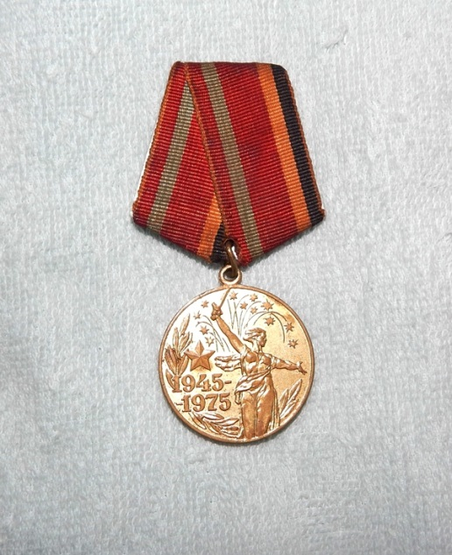
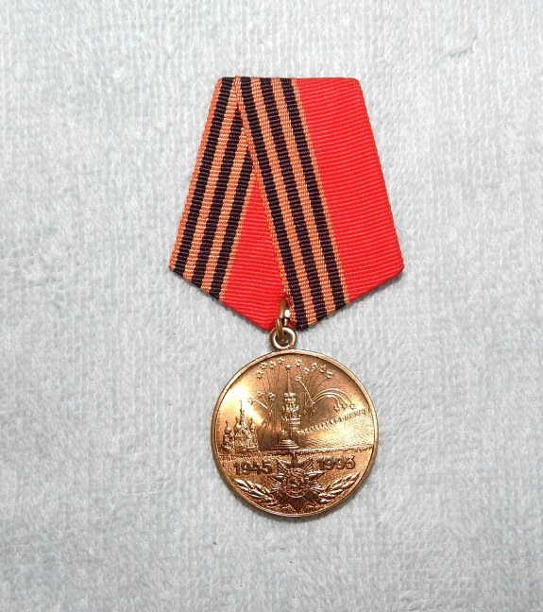
Юбилейные медали «Великой Отечественной войне 1941—1945 гг.»

Slide 16
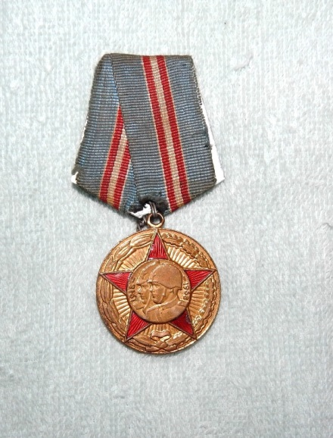
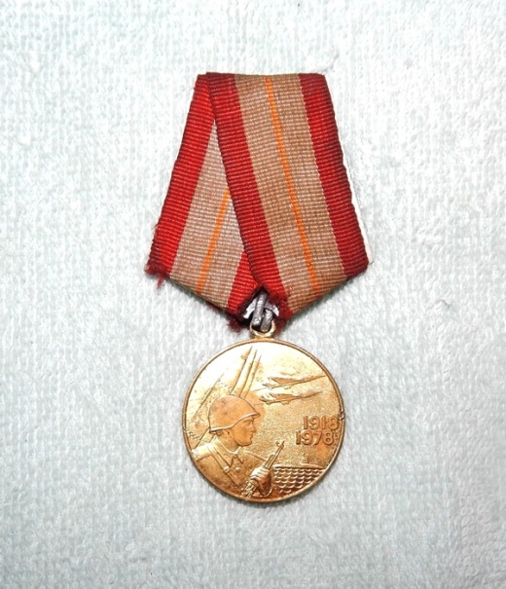
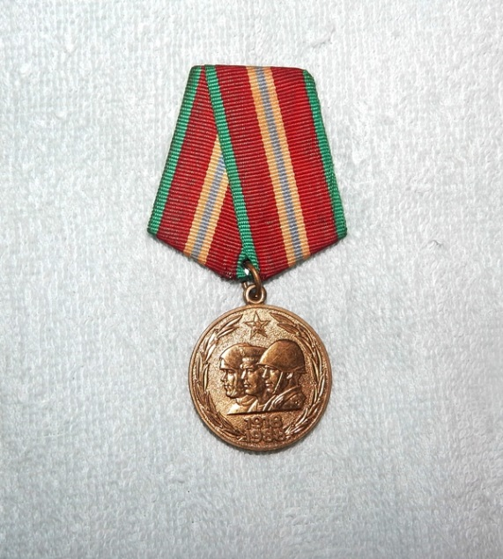
Юбилейные медали "Вооруженных Сил СССР"

Slide 17
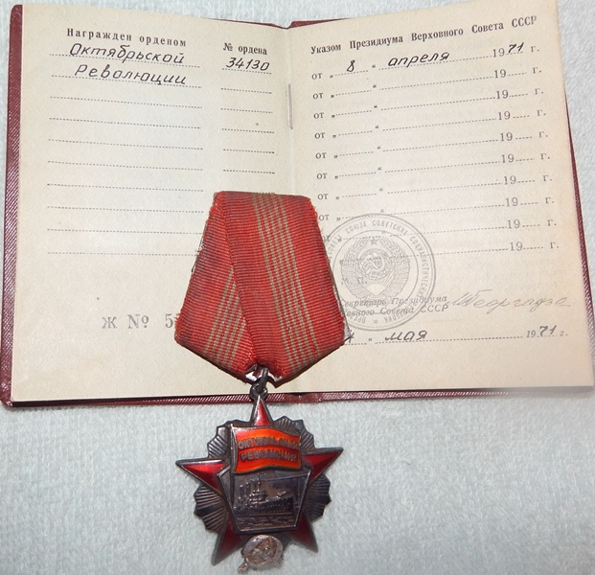
Орден Октябрьской революции
Вернувшись с фронта Фомин Иван Никитович , много лет проработал в родном колхозе машинистом на зернотоке, за что был награжден Орденом Октябрьской Революции

Slide 18
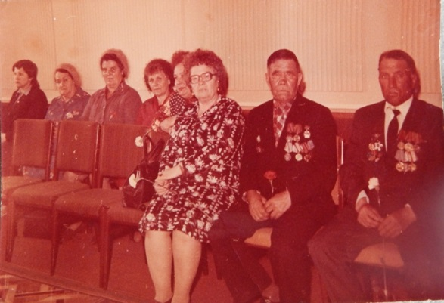
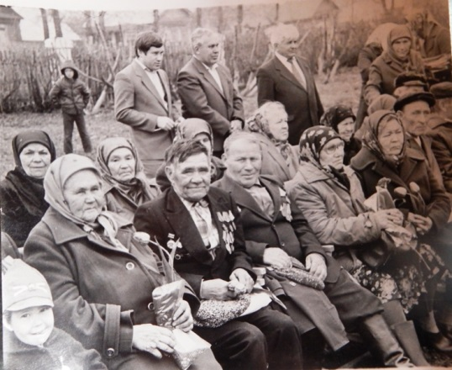
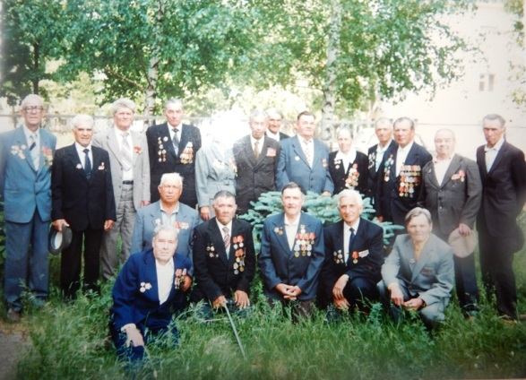
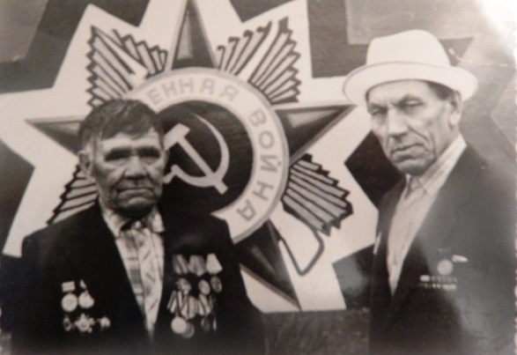
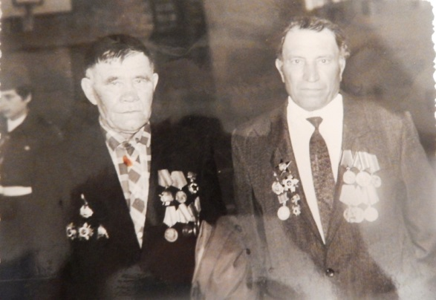

Slide 19
Спасибо за чистое небо

